Slide 1
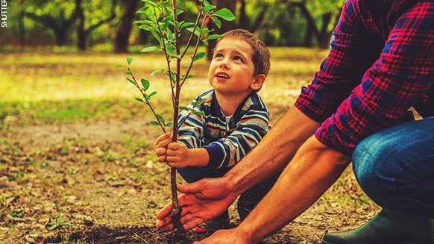
Hodnoty a osobnosť Axiologický subjekt
Bc. Dominik Valeš

Slide 2
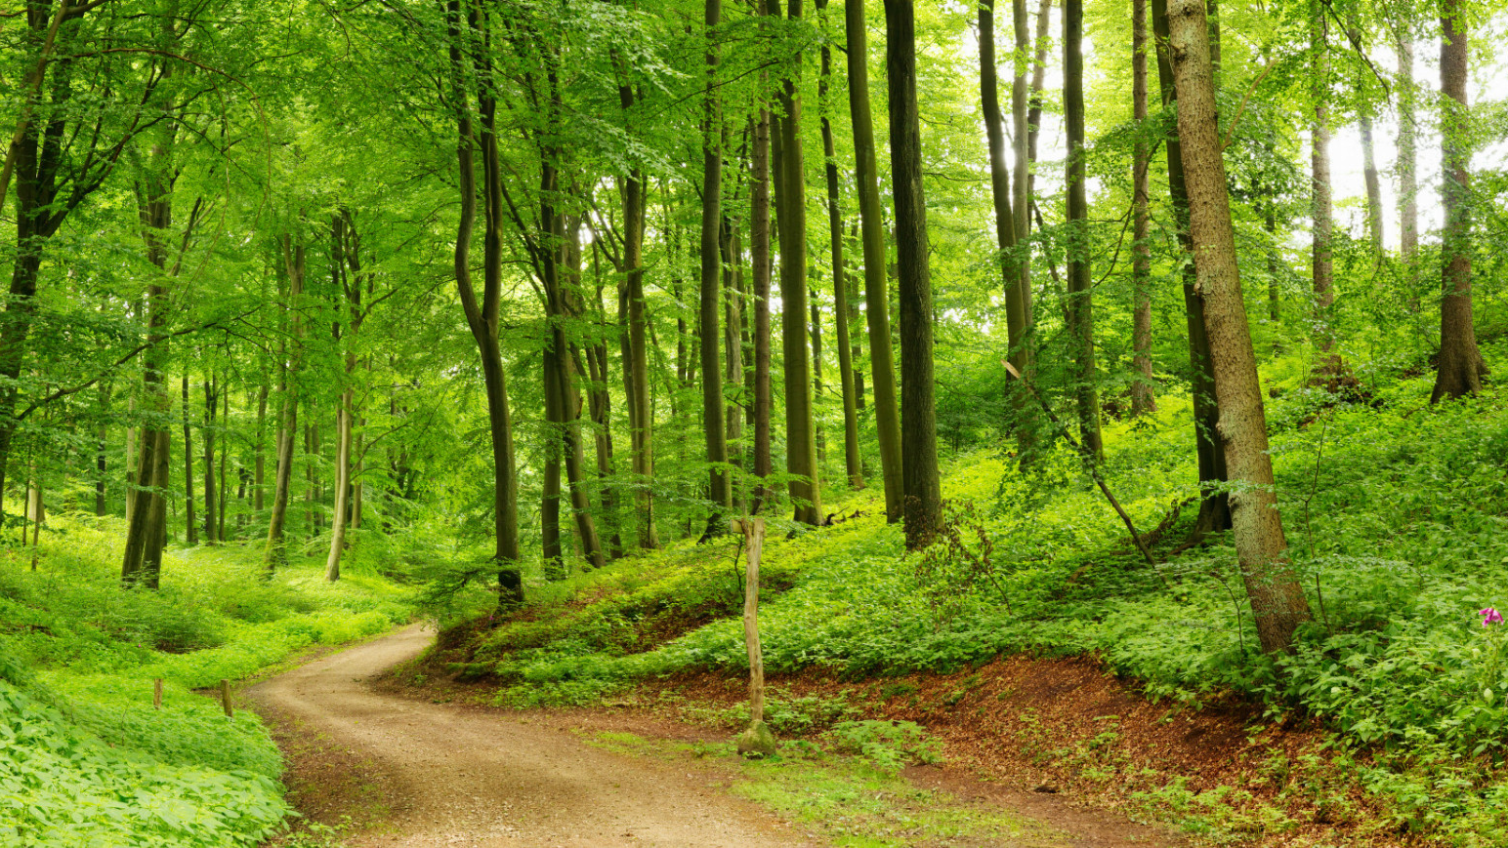
„Hodnota človeka sa meria: 1. tým, kým a čím je, 2. tým, čo dokáže a vie, 3. tým, čo je z hľadiska spoločenstva jeho blížnych nasledovaniahodné, príkladné a užitočné.“
DUPKALA, Rudolf. OZVENY DAIMONIA. Prešov: COFIN, 2022. ISBN 978-80-974300-1-6., s. 30

Slide 3

https://youtu.be/jxUpdAjm_xs

Slide 4


Slide 5
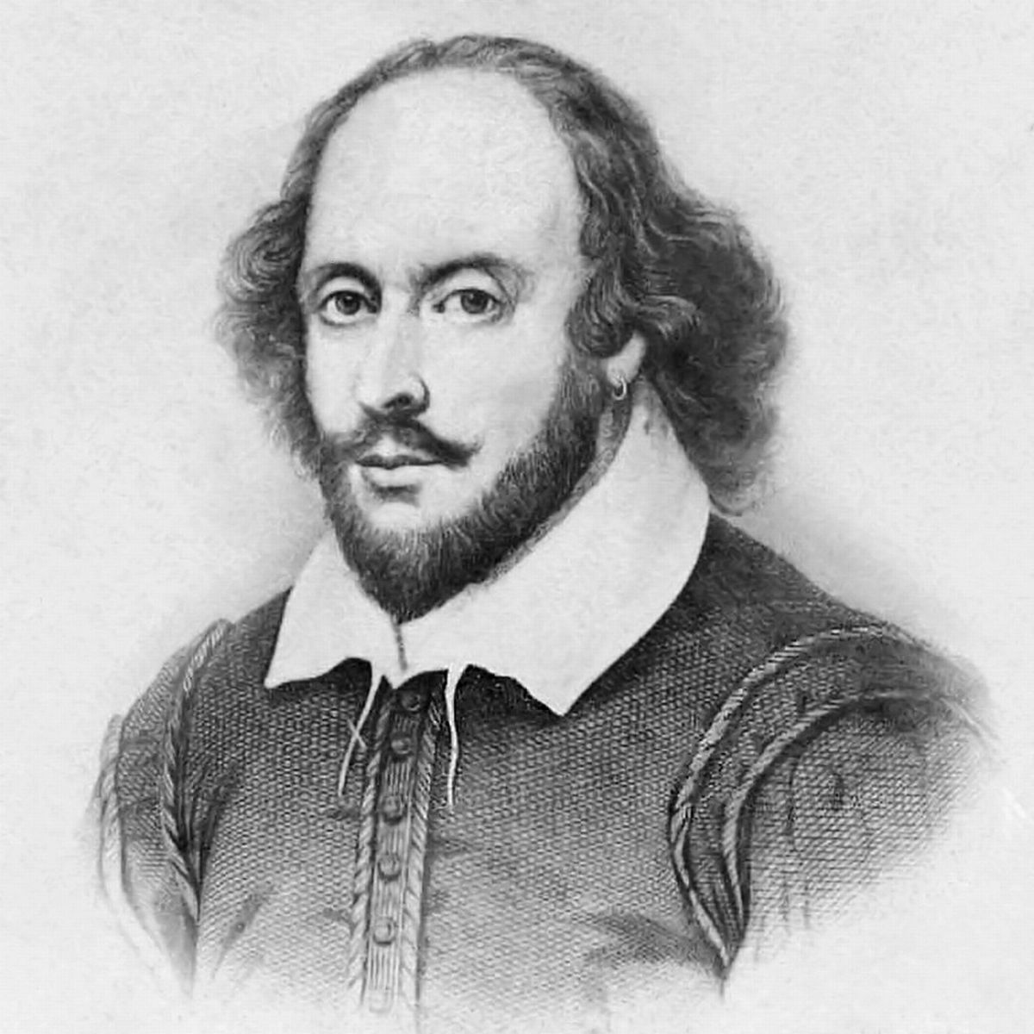
„Názory ľudí sú časťou ich šťastia.“
„Nič nie je dobré alebo zlé. To z toho robí až naše premýšľanie.“
„Šťastný byť nevieš, pretože po tom, čo nemáš, sa ženieš, a čo máš, na to zabúdaš.“
„Na zemi totiž nie je nič také zlé, čo dobrom nemôže byť pre druhého, a tiež nič také dobré tu nie je, čo by sa nemohlo v zlo zmeniť.“
„Hlboký pád privodí často najväčšie šťastie.“
„Čo je človek, keď žije iba preto, aby spal a jedol? Nič viac ako zviera, nič viac. Ten, kto nám dal takú veľkú schopnosť myslieť, nazerať na veci minulé aj budúce, zaiste nechcel, aby božský rozum v nás zahníval a tlel.“
„Šťastný môže byť len ten, kto skutočne miloval aspoň raz v živote.“
„Vonkajšia krása je o to cennejšia, o čo viac skrýva vnútornej krásy.“
„Vieme čo sme, ale nevieme, čo z nás môže byť.“

Slide 6

„ Človek sa nemá starať o nič z tých vecí, ktoré mu nepatria, už len preto, že je človek. Nie sú požiadavkami človeka a ani ich ľudská prirodzenosť nesľubuje a ani ju nezdokonaľujú. Nemá teda človek klásť do nich svoj cieľ, ani svoje dobro, ktoré práve napĺňa cieľ.“
CASSIRER, Ernst. Esej o člověku. Bratislava: Pravda, 1977. Filozofické odkazy., s. 53

Slide 7

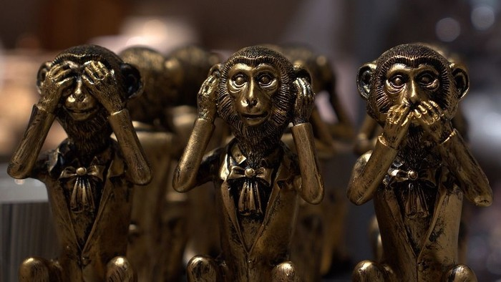

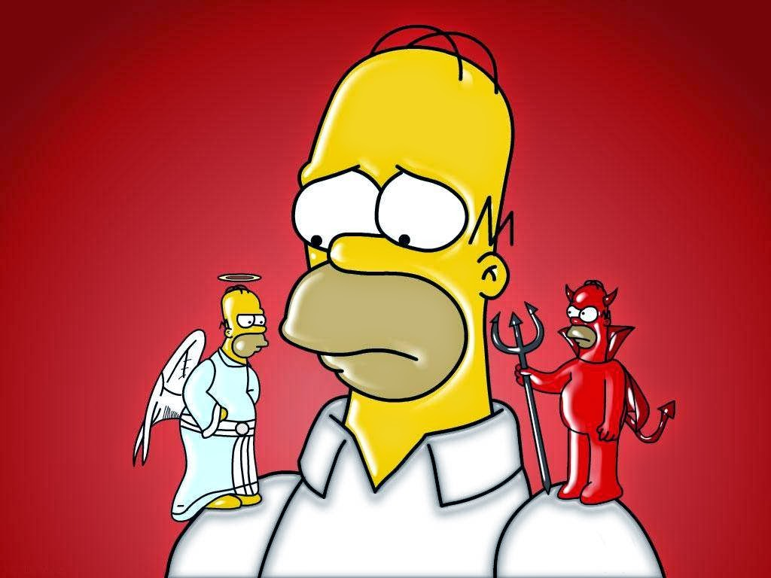

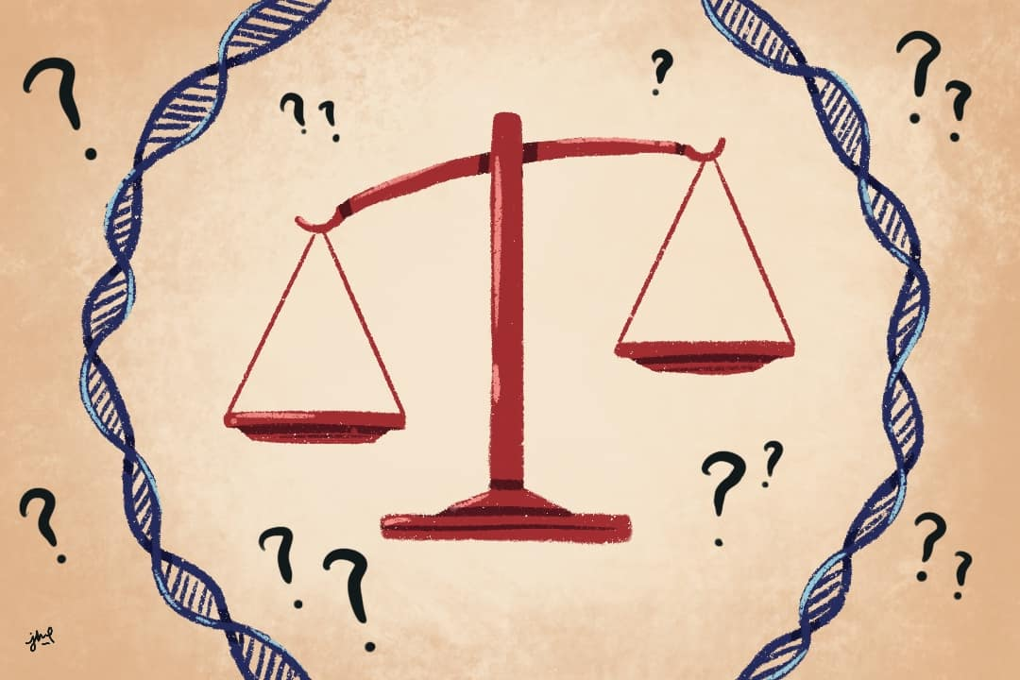

Slide 8

„Akú morálku by sme mali vypracovať v čase, keď už viac-menej neveríme, že môže byť založená na viere a nechceme ani právny systém, ktorý by zasahoval do nášho morálneho, osobného, intímneho života?...“
SUVÁK, Vladislav. Foucault: Od starosti o seba k estetike existencie a ešte ďalej. Bratislava: P+M, 2021. ISBN 978-80-89913-63-3., s. 125

Slide 9


Slide 10
Zdroje obrázkov:
https://static.hnonline.sk/images/archive/2018/11/16/2f075809d585d96cf65f6c118f2ab715.jpg
https://www.i-sight.com/wp-content/uploads/2022/11/core-values-exercise-1.jpg
https://umtemple.com/wp-content/uploads/2022/08/istock-1085514446_1_edited.jpg
https://i2-prod.coventrytelegraph.net/incoming/article9091017.ece/ALTERNATES/s1200c/williamshakespeare.jpg
https://blog.postoj.sk/uploads/9325/conversions/headline.jpg
https://www.i-ateismus.cz/wp-content/uploads/morality.jpg
https://www.rtvs.sk/media/a501/image/file/12/0703/f8C7.morality_4731717_960_720_jpg.jpg
https://images.squarespace-cdn.com/content/v1/56eddde762cd9413e151ac92/1493114916123-U99QKPBZRJDMRTJEJWJE/morality.jpg?format=1500w
https://bucket-957b0m.s3.ca-central-1.amazonaws.com/2023/01/Science_Bioethics-symposium_Jessica-Lam_WEB.jpg
https://thumbs.dreamstime.com/b/estrada-transversaa-13901425.jpg
https://wallpapercave.com/wp/wp1838381.jpg

Slide 11
Zoznam bibliografických odkazov:
DUPKALA, Rudolf. OZVENY DAIMONIA. Prešov: COFIN, 2022. ISBN 978-80-974300-1-6.
CASSIRER, Ernst. Esej o člověku. Bratislava: Pravda, 1977. Filozofické odkazy.
MIHINA, František, ed. Kríza filozofie a metafyziky - Zrkadlo filozofie krízy. Prešov: Filozofická fakulta PU v Prešove, 1998. ISBN 80-88885-54-X.
SUVÁK, Vladislav. Foucault: Od starosti o seba k estetike existencie a ešte ďalej. Bratislava: P+M, 2021. ISBN 978-80-89913-63-3.
ŠVAŇA, Lukáš. Globálna etika. Prešov: Prešovská univerzita v Prešove, 2019. ISBN 978-80-555-22352-1.
ŠVIHURA, Lukáš. Umenie života a liberálna kultúra. Prešov: Filozofická fakulta PU v Prešove, 2019. ISBN 978-80-555-2322-4.
Online:
https://pure.royalholloway.ac.uk/ws/portalfiles/portal/19952400/TraitsValsMeta_PSPR_InPress_Parks_Leduc_Feldman_Bardi.pdf
SHAMUGANATHAN KARUPPAIYA - WORK VALUES, PERSONALITY TRAITS AND CAREER SUCCESS, dostupné z: https://core.ac.uk/download/pdf/11948691.pdf

Slide 12

Ďakujem za pozornosť

